Slide 1
এই স্লাইডটি সন্মানিত শিক্ষকবৃন্দের জন্য
স্লাইডটি হাইড করে রাখা হয়েছে। F-5 চেপে শুরু
করলে হাইড স্লাইডগুলো দেখা যাবে না। এই পাঠটি শ্রেনিকক্ষে উপস্থাপনের সময় প্রয়োজনীয় পরামর্শ
প্রতিটি স্লাইডের নিচে নোট আকারে সংযোজন করা হয়েছে। শ্রেণিতে কনটেন্টটি দ্বারা পাঠ উপস্থাপনের
পূর্বে পাঠ্য বইয়ের নির্ধারিত পাঠের সাথে মিলিয়ে
নিতে এবং কাজের/সমস্যার সমাধান শ্রেণিতে উপস্থাপনের আগে তৈরি করে নিতে সবিনয়
অনুরোধ করা হলো।

Slide 2
স্বাগতম
Notes:
স্বাগতম জানিয়ে শিক্ষার্থীদের সাথে কূশল বিনিময় করে শ্রেণির কার্যক্রম শুরু করা যেতে পারে।

Slide 3
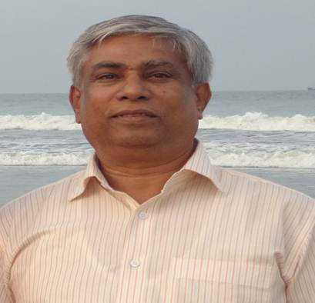
দেবদাস কর্মকার
সিনিয়র সহকারী শিক্ষক
নিউ মডেল বহুমুখী উচ্চ বিদ্যালয়
রাসেল স্কয়ার, শুক্রাবাদ, ঢাকা—১২০৭
মোবাইল: ০ ১ ৭ ১ ৫ ০ ১ ৬ ১ ৫ ৬
Email : debdaskrmkr@yahoo.com
শ্রেণি: নবম ♥ বিষয়: পদার্থ বিজ্ঞান
অধ্যায়: ছয় (বস্তুর উপর তাপের প্রভাব)
বিষয়বস্তু: তরল পদার্থের প্রসারণ
সময়: ৪৫ মিনিট
Notes:
স্লাইডটি হাইড করে রাখা হয়েছে।

Slide 4
ভিডিওটি দেখি
Notes:
ভিডিওটি পর্যবেক্ষন কর। পানিতে কী প্রয়োগ করা হল? পানি উচ্চতার কী পরিবির্তন হল? পানির আয়তনের কী পরিবর্তন হল?

Slide 5
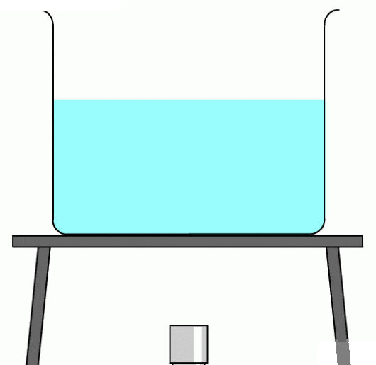
তরল পদার্থের প্রসারণ
পানি
তাপের প্রভাবে তরল পদার্থ প্রসারিত ও সংকুচিত হয়।
Notes:
পানিতে কী প্রয়োগ করা হল? তাপ প্রয়োগে পানির কী পরিবর্তন হল? তাপ প্রত্যাহার করায় কী পরিবর্তন হল? তাপের প্রভাবে তরল পদার্থের কী পরিবর্তন হয়?

Slide 6
শিখনফল
এই পাঠ থেকে শিক্ষার্থীরা-
১। তরল পদার্থের তাপীয় প্রসারণ ব্যাখ্যা করতে পারবে;
২। বিভিন্ন তরল পদার্থের প্রসারণ ব্যাখ্যা করতে পারবে;
৩। তরল পদার্থের আপাত এবং প্রকৃত প্রসারণ ব্যাখ্যা করতে পারবে;
৪। প্রকৃত প্রসারণ ও আপাত প্রসারণের সম্পর্ক ব্যাখ্যা করতে পারবে।
Notes:
স্লাইডটি হাইড করে রাখ্যা যেতে পারে অথবা দেখান যেতে পারে।

Slide 7
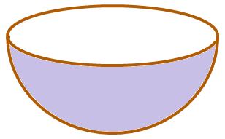
তাপ প্রয়োগে তরল পদার্থের আয়তন বৃদ্ধি পায়।
ঠান্ডা পানি
গরম পানি
তাপ প্রত্যাহার করলে তরল পদার্থের আয়তন কমে যায়।
Notes:
তাপ প্রয়োগে তরল নপদার্থের কী পরিবর্তন হয়? তাপ প্রত্যাহারে তরল পদার্থের কী পরিবর্তন হয়?

Slide 8
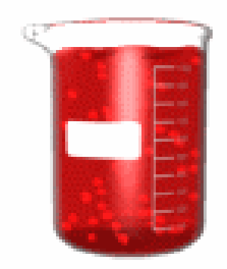
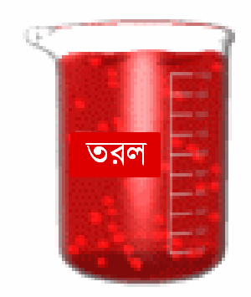
তরলের আয়তন বৃদ্ধি পেয়েছে
তরল
তাপ প্রয়োগের ফলে অণুর গতিশক্তি বৃদ্ধি পেয়েছে।
Notes:
তাপ প্রয়োগে তরলের অণুর কী পরিবর্তন হয়? এর ফলে তরলের কী পরিবর্তন হয়?

Slide 9
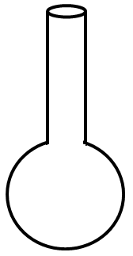
একই তাপমাত্রায় সম-আয়তনের বিভিন্ন তরল পদার্থের প্রসারণ বিভিন্ন
সকল তরল পদার্থের প্রসারণ সমান?
স্পিরিট
পানি
কেরোসিন
গরম পানি
Notes:
কয়টি ফ্লাস্ক আছে? এতে কী কী আছে? তরল পদার্থগুলোর আয়তনের মধ্যে সম্পর্ক কী? ফ্লাস্কগুলোকে কীসে ডুবানো হল? এদের আয়তনের কী পরিবর্তন হল?

Slide 10
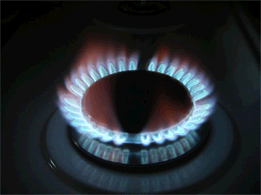
তরলের প্রকৃত যতটুকু প্রসারণ ঘটে তাকে প্রকৃত প্রসারণ বলে।
আপাত প্রসারণ
প্রকৃত প্রসারণ
তাপ প্রয়োগ করলে তরল ও পাত্র উভয়ের প্রসারণ ঘটে।
Notes:
তরলসহ পাত্রে কী প্রয়োগ করা হল? কী পরিবর্তন হল? তাপ প্রয়োগে তরল ও পাত্রের কী ঘটে? আপাত প্রসারণ কী? প্রকৃত প্রসারণ কী?

Slide 11
আপাত প্রসারণ = AC
C
A
পাত্রের প্রসারণ = AB
B
প্রকৃত প্রসারণ, CB = AB + AC
প্রকৃত প্রসারণ = আপাত প্রসারণ+ পাত্রের প্রসারণ
∴ V_{r} = V_{a} + V_{g}
তরল পদার্থের প্রকৃত প্রসারণ ও আপাত প্রসারণের মধ্যে সম্পর্ক
Notes:
তরলসহ পাত্রে কী প্রয়োগ করা হল? তরল কোন বিন্দুতে নেমে গেলো? তাপ বৃদ্ধিতে তরক কোন বিন্দুতে উঠল? আপাত প্রসারন কত? পাত্রের প্রসারণ কত? প্রকৃত প্রসারণ কত? গাণিতিক সূত্রটি কী?

Slide 12
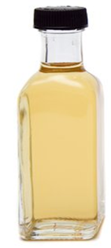
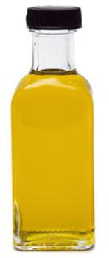
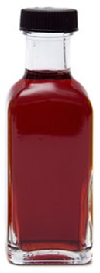
দলীয় কাজ
পানি
গ্লিসারিন
কেরোসিন
প্রতিটি তরলের তাপমাত্রা সম-পরিমাণ বৃদ্ধি করা হল।
ঊদ্দীপকে তরলের উচ্চতার পার্থক্যের কারণ বিশ্লেষণ কর।
Notes:
প্রত্যেক দলের উপস্থাপন শেষে শিক্ষার্থীদের দ্বারা বোর্ডে সঠিক উত্তরটি লিখতে সহায়তা করা যেতে পারে।

Slide 13
মূল্যায়ন
১। তাপ প্রয়োগে তরলের পদার্থের প্রসারন কেন হয়?
* অণুর গতিশক্তি বৃদ্ধির ফলে।
২। তরলের প্রকৃত প্রসারণ কী কী দ্বারা নির্ণয় করা হয়?
* পাত্রের প্রসারণ এবং আপাত প্রসারণ।
৩। তরলের আয়তন প্রসারণ সহগ কী?
* 1K তাপমাত্রা বৃদ্ধিতে একক আয়তনের বৃদ্ধিই হল প্রসারণ সহগ।
৪। দৈর্ঘ্য,ক্ষেত্র ও আয়তন প্রসারণ সহগের মধ্যে সম্পর্ক কী?
* β= 2α, γ = 3α .
৫। একই তাপমাত্রায় সকল তরলের প্রসারণ সমান নয় কেন?
* সকল তরলের ঘনত্ব সমান নয়।
Notes:
শিক্ষার্থীদের অর্জিত দক্ষতা যাচায়ের জন্য প্রদত্ত প্রশ্নগুলো করা যেতে পারে।

Slide 14
বাড়ির কাজ
১। তিনটি সমান কাচের বীকারে ১০০ মিঃলিঃ করে ভিন্ন ভিন্ন
তরল নিয়ে সমান উষ্ণতায় উন্নীত করা হলো। প্রথমে প্রত্যেক
পাত্রের তরল নির্দিষ্ট দাগের নিচে নেমে গেল এবং পরে ভিন্ন ভিন্ন
উচ্চতায় অবস্থান করল।
১। তরলের প্রসারণ সহগ কী?
২। তরলের আপাত প্রসারণ কেন হয়?
৩। তরলের প্রকৃত প্রসারণ ও আপাত প্রসারণের সম্পর্ক বর্ণনা কর।
৪। একই তাপে সকল তরলের সমান প্রসারণ হয় না-যুক্তিসহ বিশ্লেষণ কর।
Notes:
শিক্ষার্থীদের শৃজনশীল প্রশ্নের উত্তর প্রদানের প্রাথমিক ধারনা দেওয়া যেতে পারে।

Slide 15
ধন্যবাদ
Notes:
ধন্যবাদ জানিয়ে আজকের শ্রেণির কার্যক্রম শেষ করা যেতে পারে।

Slide 16
কৃতজ্ঞতা স্বীকার
শিক্ষা মন্ত্রণালয়, মাউশি, এনসিটিবি ও এটুআই-এর সংশ্লিষ্ট কর্মকর্তাবৃন্দ
এবং কন্টেন্ট সম্পাদক হিসেবে যাঁদের নির্দেশনা, পরামর্শ ও তত্ত্বাবধানে এই মডেল কন্টেন্ট সমৃদ্ধ হয়েছে তারা হলেন-
জনাব মোঃ সামসুদ্দিন আহমেদ, শিক্ষক প্রশিক্ষক,
টিটিসি, কুমিল্লা

